Slide 1
Выдающиеся лётчики Донского края

Slide 2
Цель исследования:
познакомить учащихся с жизнью и деятельностью наиболее выдающихся деятелей Дона. Реализация данной цели даёт возможность воспитывать лучшие гражданские качества, содействует духовно-нравственному развитию личности.
Задачи исследования:
изучить информацию о летчиках Донского края, участвовавших в Великой Отечественной войне.
распространить материал на уровне области, через участие в конкурсе студенческих проектов «Крылья Дона»

Slide 3
«Подвиг этот, будет в памяти жить
И в наших сердцах гореть!
Тех, кто с врагом был готов разделить,
Поровну только смерть!»
Ким Добкин

Slide 4
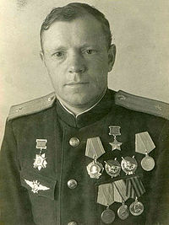
Василевский Владимир Гаврилович
Годы жизни: 12.08.1913 – 01.04.2000
Место рождения: г. Ростов-на-Дону
Участник Великой Отечественной войны, войсковой авиационный разведчик, полковник.
Награды:
5 ноября 1944 года за мужество и воинскую доблесть, проявленные в боях с врагами, ему было присвоено звание Героя Советского Союза.
Награждён орденами Ленина, Красного Знамени (дважды), Отечественной войны 1-й степени (дважды), Красной Звезды, Знак Почёта, а также медалями.

Slide 5
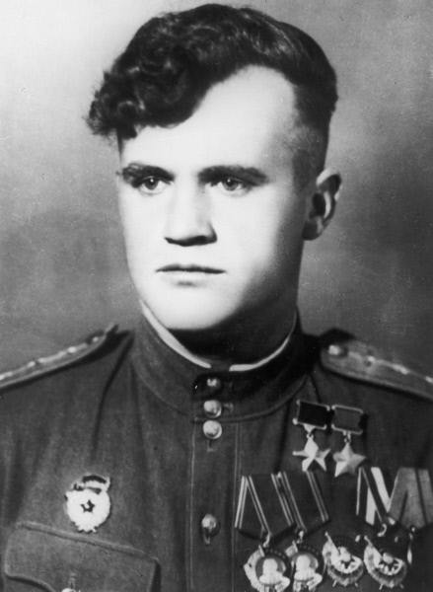
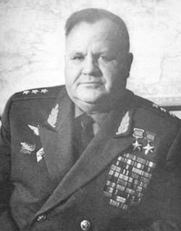
Гулаев Николай Дмитриевич
Годы жизни: 26.02.1918 – 27.09.1985
Место рождения: г. Ростов-на-Дону
Летчик-истребитель, дважды Герой Советского Союза, третий из советских асов по числу сбитых самоле­тов в годы ВОВ, генерал-полковник авиации.

Slide 6
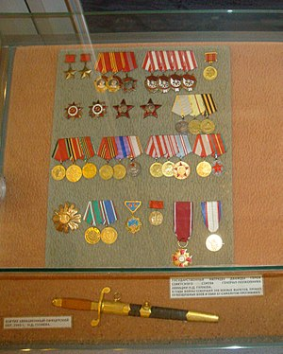
Награды:
Две медали «Золотая Звезда» Героя Советского Союза (28.09.1943, 01.07.1944)
Два ордена Ленина (28.09.1943, 8.10.1943)
Орден Октябрьской Революции (4.03.1975)
Четыре ордена Красного Знамени (15.05.1943, 21.01.1944, 29.04.1957, 23.02.1971)
Два ордена Отечественной войны I степени (22.10.1944, 11.03.1985)
Два ордена Красной Звезды (22.02.1955, 26.10.1955)
Медали
Иностранные награды:
Золотой крест «Заслуги» (ПНР)
Орден Тудора Владимиреску II степени (СРР)
Медаль «30 лет Болгарской Народной Армии» (НРБ)
Медаль «30 лет Победы над фашистской Германией» (НРБ)
Медаль «За укрепление дружбы по оружию» (ЧССР)

Slide 7
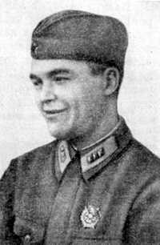
Забегайло Иван Игнатьевич
Годы жизни: 13.05.1917 – 23.12.1958
Место рождения: г. Ростов-на-Дону
Участник Великой Отечественной войны, летчик-истребитель, командир эскадрильи 1-го гвардей­ского ордена Ленина, лейтенант.
Награды:
Указом Президиума Верховного Совета СССР от 24 мая 1943 года за образцовое выполнение боевых заданий командования на фронте борьбы с немецко-фашистским захватчиками и проявленные при этом мужество и героизм гвардии старшему лейтенанту присвоено звание Героя Советского Союза с вручением ордена Ленина и медали «Золотая Звезда» (№ 920).
Награждён также орденом Красного Знамени, медалями.

Slide 8
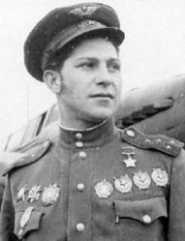
Гурвич Семен Исаакович
Годы жизни: 03.07.1923 – 20.10.2004
Место рождения: г. Ростов-на-Дону
Летчик-штурмовик, Герой Советского Союза, заместитель командира эскадрильи 431-го штурмо­вого авиационного полка, лейтенант.
Награды:
Указом Президиума Верховного Совета СССР от 26 октября 1944 года за образцовое выполнение боевых заданий командования на фронте борьбы с немецко-фашистскими захватчиками и проявленные при этом мужество и героизм, присвоено звание героя Советского Союза с вручением ордена Ленина и медали «Золотая Звезда» (№ 3111).
Также награждён, четырьмя орденами Красного Знамени, орденом Александра Невского, двумя орденами Отечественной войны 1-й степени, двумя орденами Красной Звезды, медалями.

Slide 9
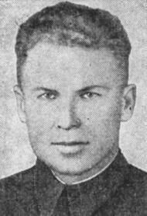
Савченко Павел Павлович
Годы жизни: 15.02.1911 – 16.10.1943
Место рождения: г. Ростов-на-Дону
Участник Великой Отечественной войны, Герой Советского Союза
Награды:
Медаль «Золотая Звезда» Героя Советского Союза (13.03.1944);
два ордена Ленина (31.12.1942, 13.03.1944);
орден Красного Знамени (23.02.1942);
орден Отечественной войны 2-й степени (19.08.1942);
медаль «За оборону Сталинграда» (22.12.1942).

Slide 10
Клята Платон Федосеевич
Годы жизни: 18.04.1914 – 30.04.2009
Место рождения: г. Ростов-на-Дону
Летчик-бомбардировщик, Герой Советского Союза, командир эскадрильи 6-го гвардей­ского Брянского авиационного полка (6-я гвардейская Сталинградская авиационная дивизия, 1-й гвар­дейский Смоленский авиационный корпус, Авиация дальнего действия), гвардии майор.
Награды:
Указом Президиума Верховного Совета СССР от 19 августа 1944 года за мужество и героизм, проявленные при нанесении бомбовых ударов по вражеским военно-промышленным объектам, скоплениям войск и боевой техники, Кляте Платону Федосеевичу присвоено звание Героя Советского Союза с вручением ордена Ленина и медали «Золотая Звезда» (№ 4365).
Награждён ещё одним орденом Ленина (19.8.1944), двумя орденами Красного Знамени (27.03.1942 и 31.12.1942), орденом Александра Невского (14.04.1944), Отечественной войны 1-й степени (11.03.1985), орденом Красной Звезды, а также медалями, среди которых «За оборону Москвы», «За оборону Ленинграда», «За оборону Сталинграда».

Slide 11
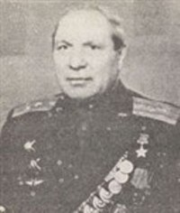
Слюнкин Виталий Семенович
Годы жизни: 28.12.1910 – 01.04.1998
Место рождения: г. Ростов-на-Дону
Участник Великой Отечественной войны, командир 946-го штурмового авиационного полка, майор, Герой Советского Союза
Награды:
Герой Советского Союза (18.08.1945);
орден Ленина;
четыре ордена Красного Знамени;
орденом Отечественной войны 1 степени;
два орден Красной Звезды;
медали.

Slide 12
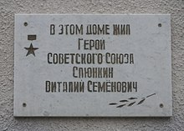
В Ростове-на-Дону на доме, где жил Виталий Семёнович Слюнкин, установлена памятная доска

Slide 13
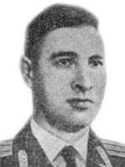
Сулев Виктор Александрович
Годы жизни: 03.03.1921 – 02.12.1999
Место рождения: г. Ростов-на-Дону
Участник Великой Отечественной войны, командир звена 13-го Ужгородского гвардейского бомбардировочного авиационного полка 321-й бомбардировочной авиационной дивизии 8-й воздушной армии 4-го Украинского фронта, гвардии старший лейтенант. Герой Советского Союза
Награды:
Указом Президиума Верховного Совета СССР от 29 июня 1945 года за образцовое выполнение боевых заданий командования на фронте борьбы с немецко-фашистскими захватчиками и проявленные при этом мужество и героизм старшему лейтенанту присвоено звание Героя Советского Союза с вручением ордена Ленина и медали «Золотая Звезда» (№ 8835).
Награждён орденом Ленина, двумя орденами Красного Знамени, орденом Отечественной войны 1-й степени, тремя орденами Красной Звезды, медалями.

Slide 14
Литература
http://srgvs.ru/rostov-na-donu-vydayushchiesya-lyudi
https://ru.wikipedia.org
https://histrf.ru/biblioteka/b/lietchiki-vielikoi-otiechiestviennoi-voiny
ВАСИЛЕВСКИЙ Владимир Гаврилович / «Разведка и контрразведка в лицах»
ГЕРОИ СОВЕТСКОГО СОЮЗА — УРОЖЕНЦЫ ДОНА
Сулёв, Виктор Александрович. Сайт «Герои страны».

Slide 15
Спасибо за внимание!

